Slide 1
Desenvolvendo uma API RESTful e consumindo serviços HTTP de forma elegante em sua aplicação com o Spring Cloud OpenFeign.
03/07/2021
Notes:
Objetivo: identificar sobre o que será a aula.

Slide 2
Agenda
Sobre mim e a minha relação com o código;
Sobre a aula e o que será entregue no final;
Demo de como usar o Spring Cloud OpenFeign;
Requisitos, ambiente e recursos;
Notes:
Objetivo: situar a audiência sobre quem está falando, o que será falado e entregue no final e quais os requisitos e ambiente necessários para melhor aproveitamento da aula.

Slide 3
Sobre mim e a minha relação com o código
Pedro Henrique Lacombe;
Engenheiro da Computação;
6 anos no mercado e 2 anos como instrutor;
Analista de Desenvolvimento / Bemobi;
Redes sociais:
https://app.rocketseat.com.br/me/fuskinha
https://www.linkedin.com/in/pedrohenriquelacombe
https://github.com/pedrohenriquelacombe
https://www.twitch.tv/fuskinha
Notes:
Objetivo: apresentar o creator para a audiência.

Slide 4
Sobre a aula e o que será entregue no final
Como otimizar e simplificar nosso código;
O que é Feign?
Para que ele serve?
E o Spring Cloud OpenFeign?
Repositório do projeto no GitHub:
https://github.com/rocketseat-experts-club/spring-cloud-openfeign-2021-07-03
Notes:
Objetivo: apresentar mais informações sobre a aula e o que será entregue com mais detalhamento.

Slide 5
Overview
Normalmente, quando queremos consumir dados a partir de um serviço, precisamos de um cliente http que seja capaz de realizar a requisição para a gente. O problema, é que a maioria das vezes é muito trabalhoso fazermos isso, sem falar que o código que escrevemos para cada requisição pode se tornar muito repetitivo. Dessa forma, foi criado o Feign justamente com esse objetivo de diminuir a complexidade para consumir esses serviços.
Notes:
Objetivo: explicar e/ou ilustrar pontos importantes para a audiência.

Slide 6

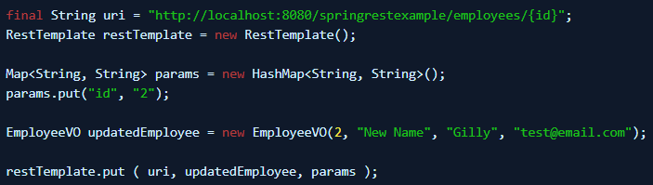
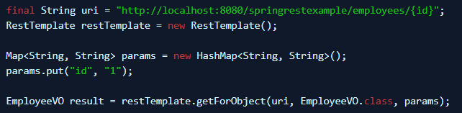
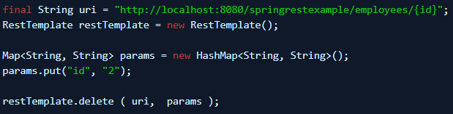
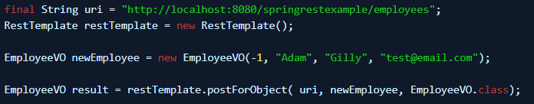
Overview
Notes:
Objetivo: explicar e/ou ilustrar pontos importantes para a audiência.

Slide 7
O que é o Feign?
O Feign é um projeto que foi inspirado em Retrofit, JAXRS-2.0 e WebSocket. Ele utiliza de anotações que podem ser do Feign ou do JAX-RS.
Uma grande facilidade do uso do Feign é que não precisamos escrever nenhum código para chamar o serviço, a não ser a criação de uma simples de interface.
O estilo de código do Feign é declarativo, ou seja, dizemos apenas o que queremos que aconteça. Não é um estilo programático, como o RestTemplate por exemplo, em que diríamos cada passo do que precisa ser feito.
Notes:
Objetivo: explicar e/ou ilustrar pontos importantes para a audiência.

Slide 8
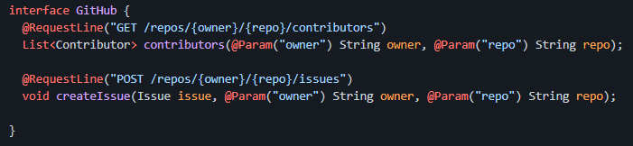
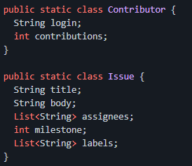
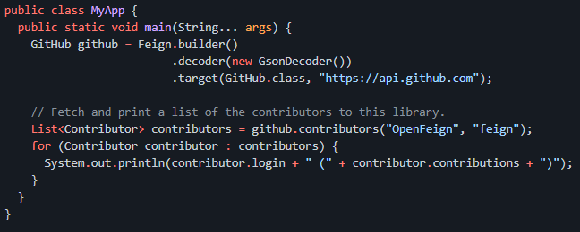
O que é o Feign?
Notes:
Objetivo: explicar e/ou ilustrar pontos importantes para a audiência.

Slide 9
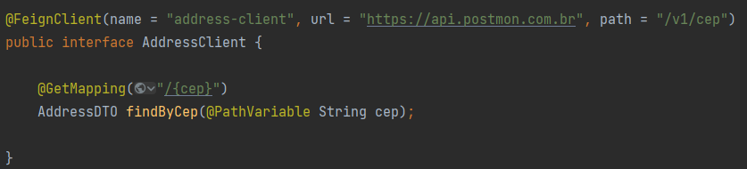
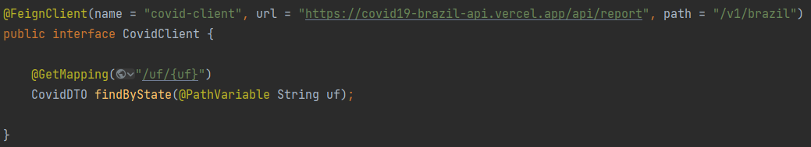
E o Spring Cloud OpenFeign?
Para facilitar nossa vida, o Spring incorporou o Feign em sua stack de cloud, simplificando ainda mais a configuração e integração com nossa aplicação. Dessa forma, podemos reaproveitar as anotações que utilizamos para criar nossos RestController, como GetMapping, PathVariable, entre outros.
Notes:
Objetivo: explicar e/ou ilustrar pontos importantes para a audiência.

Slide 10
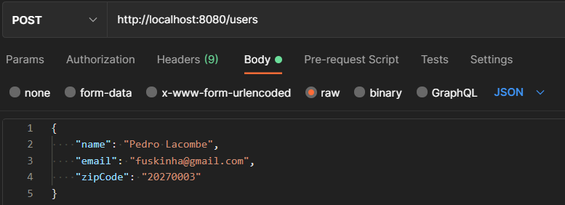
Spring Cloud OpenFeign
Notes:
Objetivo: explicar e/ou ilustrar pontos importantes para a audiência.

Slide 11
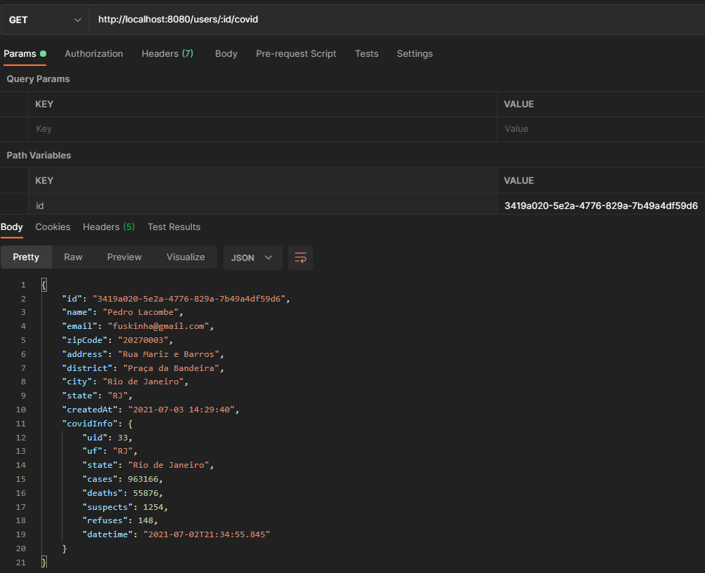
Spring Cloud OpenFeign
Notes:
Objetivo: explicar e/ou ilustrar pontos importantes para a audiência.

Slide 12
Requisitos, ambiente e recursos
Link uteis
Spring Initializr - https://start.spring.io
API Covid – https://covid19-brazil-api.vercel.app/api/report/v1/brazil/uf/{uf}
API Address - https://api.postmon.com.br/v1/cep/{cep}
Ambiente e recursos necessários:
Java 11+;
Postman/Insomnia
Seu editor de código de preferência (No meu caso, Intellij);
Vontade de aprender :D
Notes:
Objetivo: informar à audiência o que é necessário para melhor aproveitamento do conteúdo.

Slide 13
Obrigado!
Pedro Henrique Lacombe pedrohenriquelacombe@gmail.com
Redes sociais:
https://github.com/pedrohenriquelacombe
https://www.linkedin.com/in/pedrohenriquelacombe
Notes:
Objetivo: agradecer!

